Slide 1
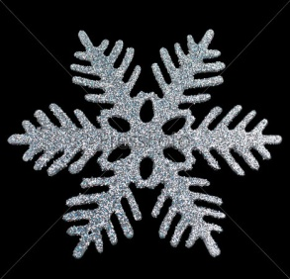
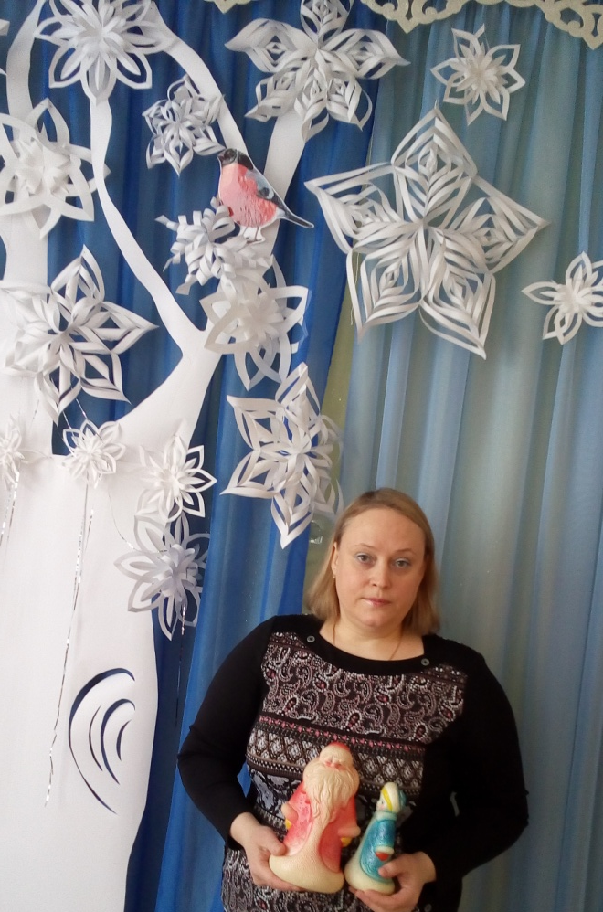
Мини – музей «Новогодних персонажей»
Цель: знакомство с игрушечными новогодними сказочными персонажами (Дед Мороз, Снегурочка, Снеговик).
Задачи:
- способствовать воспитанию у дошкольников основ музейной культуры;
- развитие познавательного интереса детей к новогодним персонажам;
- способствовать развитию речи дошкольников, через организацию мини - музея, детских праздников и занятий по тематике.
Период действия мини-музея с 1 декабря по 19 января в музыкальном зале МАДОУ «ЦРР – детский сад № 161» (1 корпус)
.

